Slide 1
Internminnet
Håkon Tolsby

Slide 2
Innhold:
Internminnet
RAM
DRAM - SDRAM - DDR (2, 3, 4, 5)
ROM
Cache-minne

Slide 3
Internminnet
Minnebrikkene som finnes på hovedkortet.
  Vi kaller det internminnet for å kunne skille det fra eksterne lagringsenheter som harddisk og magnetbånd. Disse brikkene kan ikke gjøre annet enn å lagre data, i motsetning til prosessoren, som kan utføre beregninger.
Data som lagres i internminnet, kan være tekst, tall eller programmer som inneholder instruksjoner til prosessoren.
Alt er kodet med binære siffer, 0 og 1

Slide 4
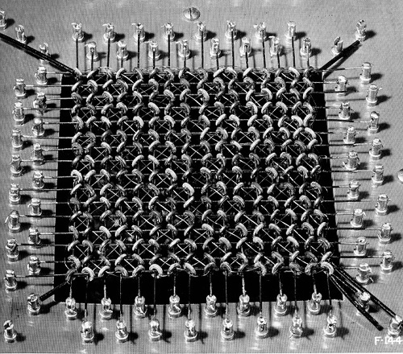
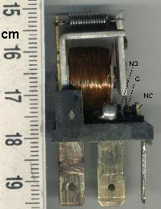
Tidlige typer internminnet
Relè, en bit
Ferittkjerner. Hver ring kan magnetiseres og lagre en bit

Slide 5
Mye internminne = rask datamaskin
En av de viktigste egenskapene ved en datamaskin, er hvor mye minne eller hukommelse (engelsk: memory) den har.
Vi måler størrelsen på minnet i byte, og en byte er definert til å være åtte biter.
Hver byte i internminnet har en egen adresse, og således kan prosessoren holde orden på hvor i minnet den skal lese eller skrive.
  2 byte – half word
  4 byte – word
  8 byte – double word

Slide 6
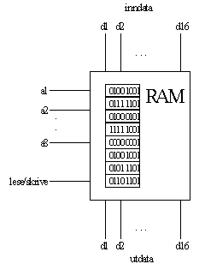
Lese fra og skrive til internminnet
Internminnet (RAM og ROM), består av adresserbare lagringsenheter som kalles ord (engelsk: word) som består av 1 eller flere byter.
Skrive til internminnet:
adressen til lagringsenheten legges på adressebussen
et skrivesignal sendes til minnebrikken
data fra databussen "skrives" til den adresserte lagringsenheten
Lese fra internminnet:
adressen til lagringsenheten legges på adressebussen
et lesesignal sendes til minnebrikken
data fra lagringsenheten overføres til databussen ( "leses")

Slide 7
Måleenheter for minne
kilobyte | kB | 2¹⁰ = 1 024 byter
megabyte | MB | 2²⁰ = 1024² =1 048 576 byter
gigabyte | GB | 2³⁰ = 1024³ ⁼1,07374 * 10⁹ byter
terrabyte | TB | 2⁴⁰ = 1024⁴ =1,09951 * 10¹² byter
petabyte | PB | 2⁵⁰ = 1024⁵ byter
exabyte | EB | 2⁶⁰ = 1024⁶ byter

Slide 8
RAM (Random Access Memory)
RAM (engelsk: Random Access Memory) kalles ofte lese- og skriveminne. Alle datamaskiner som er basert på von Neuman-arkitekturen, bruker RAM på den samme måte (i praksis alle).
RAM kan sammenlignes med et kladdeark. Når et program skal kjøres, overføres det først fra en disk og legges i RAM. Her ligger programmene midlertidig lagret, slik at prosessoren kan hente instruksjonene en etter en og utføre dem. Data som skal bearbeides, ligger også midlertidig lagret i RAM.
Grunnen til at datamaskinen mellomlagrer data i internminnet (RAM), er at den ikke kan lese og skrive direkte mot en disk eller en annen perifer enhet. Disse mediene er altfor seine i forhold til den raske prosessoren. Det tar 300-400 ganger så lang tid å lese/skrive til en harddisk som å lese/skrive til RAM.
Det som ligger i RAM, blir borte når strømmen på datamaskinen slås av.
Det er en fordel at datamaskinen har så mye RAM som mulig. Aller best hadde det vært med plass nok til alle program og data som skal brukes.
Hvis det ikke er plass til hele programmet i RAM, må det stadig leses nye programdeler fra harddisken, etter hvert som det er behov for dem. Det tar tid, og reduserer maskinens ytelse. Problemet kan reduseres ved hjelp av hurtigminne for disk (engelsk: diskcache).

Slide 9
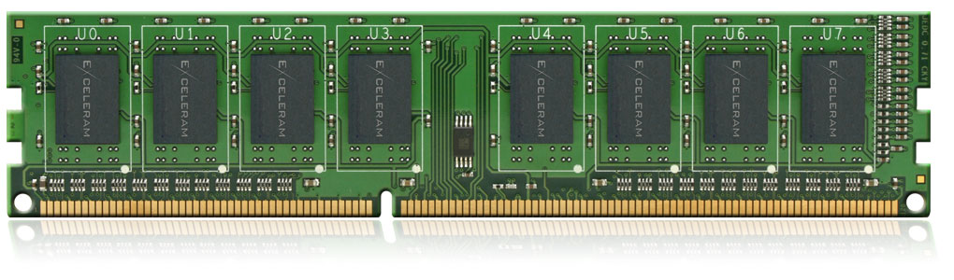
DRAM - SDRAM
Den nåværende RAM-teknikken er basert på SDRAM –
Synchronous DRAM (Dynamic RAM)
DRAM (engelsk: Dynamic RAM) er minnebrikker hvor hver bit lagres som en ladning på en kondensator koblet til en transistor. Problemet er at kondensatoren ikke klarer å holde på spenningen, men må friskes opp hele tiden, ca hvert andre millisekund.
De første PC-ene hadde DRAM-brikker på 16 Kb (kilobiter) som ble plassert rett på hovedkortet. Deretter fikk man DRAM-brikker som var festet til DIMM-moduler (engelsk: Dual Inline Memory Module) slik vi kjenner det i dag. Det er små kretskort hvor DRAM-brikkene sitter ferdigmontert med 8, 16 eller 32 brikker på en DIMM.
SDRAM (Synchronous DRAM) er en fellesbetegnelse på RAM som er synkronisert med den klokkehastigheten som prosessoren bruker til å kommunisere på systembussen. Hastigheten på SDRAM angis derfor i MHz, og SDRAM for 133 MHz har en kapasitet på 528 MB/sek.
Notes:
Overfører 4 byte per sek, 4*133 = 532 (528 MB/sek)

Slide 10
DDR (Double Data Rate) 2, 3 og 4
DDR (Double Data Rate) er en videreutvikling av SDRAM hvor man utnytter klokkepulsen to ganger og overfører data både når spenningen stiger og faller.
DDR2 og DDR3 operere med høyere hastighet på bussen fordi de har en enklere bussprotokoll (400 - 800 MHz). Videre er minste lese/skrive-enhet økt fra to til henholdsvis fire(DDR2) og åtte ord(DDR3).
  Teoretisk båndbredde 10-20 GB/s
DDR4
  Båndbredde på over 50 GB/s
    Frekvens mellom 800 and 2133 MHz
  point-to-point arkitektur (seriebuss til memory controller)
  Opptil 512 GB per modul (teoretisk)
DDR5
  Seriebuss????
Notes:
Word = 4 byte

Slide 11
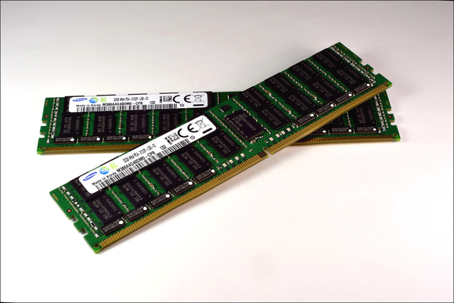
DDR-5
Bruker mindre strøm
Mindre plass
2020

Slide 12
SRAM (engelsk: Static RAM)
SRAM har en annen oppbygning enn DRAM og trenger ikke å bli frisket opp kontinuerlig. Bitcellene holder på bitverdien så lenge det er strøm til stede (statisk).
SRAM er mye raskere enn DRAM og brukes derfor til hurtigminne-RAM (engelsk: cache-RAM).
Ulempen med SRAM er at den tar større plass og er dyrere å konstruere enn DRAM. Fire transistorer går med til hver bitcelle

Slide 13
ROM (Read Only Memory)
ROM (engelsk: Read Only Memory) er internminne som prosessoren bare kan lese fra og ikke skrive til. Data som ligger i ROM, er permanente. De blir ikke borte når strømmen blir slått av.
ROM brukes til å lagre programmer, som skal ligge i datamaskinen i hele dens levetid. Det er systemprogrammer, som er spesifikke for det aktuelle hovedkortet.
Tidligere ble ROM brukt til å lagre programmer for å starte maskinen og programmer for å kommunisere mot perifere inn- og utenheter som tastatur, skriver, disk osv. ROMBIOS (engelsk: Basic Input Output System).
ROMBIOS er nå byttet ut med UEFI-Unified Extensible Firmware Interface. I prinsipp et OS for å laste et OS. Når du starter maskinen (booter), lastes EFI programfiler (.efi ) fra en del av disken.

Slide 14
Ulike typer ROM:
PROM (engelsk: Progammable ROM).
Kan skrives til bare en gang (brenner over sikringer for å lagre bitene), men leses så ofte det er ønskelig.
EPROM (engelsk: Eraseable Progammable ROM).
Spesiell type PROM-brikke hvor innholdet kan endres. Sletting gjøres med bestråling av ultrafiolett lys. Prosessen tar 20 minutter og sletter alt på brikken.
EEPROM (engelsk: Electrical Eraseable Progammable ROM).
Bruker elektrisitet til å slette med umiddelbar virkning, og en kan velge ut hvilke deler som skal slettes. Det tar lang tid å skrive til EEPROM. Egnet til å lagre små mengder konfigurasjonsdata. Fjerner data på byte-nivå
Flash RAM (NVRAM) er den vanligste teknologien i dag.
Den ligner på EEPROM, men hastigheten for å skrive til brikken er tilnærmet lik hastigheten for å skrive til tradisjonell RAM. Fjerner data i bolker. Oppstartvalg (boot options) lagres i flash ram.
Notes:
SSD-disk bruker flash

Slide 15
Cache-minne
Cache er anvendelse av RAM som bufferlager mellom prosessor og internminne og mellom internminne og harddisk. Det siste kalles hurtigminne for disk (engelsk: diskcache).
Hurtigminne brukes fordi dagens raske prosessorer trenger tilførsel av data og instruksjoner fra internminne mye raskere enn det som er mulig med DRAM-brikkenes tilgangstid (tenk på de ulike hastighetene som prosessoren og systembussen arbeider etter).
Hurtigminne består av rask statisk RAM (SRAM), som er raskere en de vanlige DRAM-brikkene som benyttes i internminnet. Problemet med SRAM er at det er relativt kostbart og plasskrevende. Derfor består ikke hele internminnet av SRAM.

Slide 16
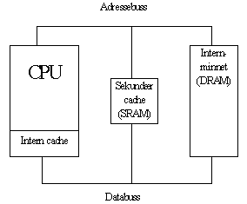
Cache
Hurtigminnet fungerer slik at mens prosessoren utfører en instruksjon, sørger en spesiell hurtigminnekontrollør for å lese den neste programinstruksjonen (eller dataelementet) fra internminnet og legge den i det raskere hurtigminnet. Dermed kan prosessoren lese den neste instruksjonen direkte fra det raske hurtigminnet istedenfor å hente den fra det trege internminnet.
Datamaskiner har ofte flere nivåer av hurtigminne. Det kan være integrert som en del av prosessoren. Det kalles primært hurtigminne (primærcache). Eller det kan være plassert mellom minnet og prosessoren i egne brikker. Det kalles da sekundært hurtigminne.

